Slide 1
الجامعة المستنصرية/ كلية التربية -قسم الجغرافية
المرحلة الثانية/ صباحي
الترب وأنواعها في قارة اسيا
م.م. رغد حسين علي

Slide 2
رابعاً:- الترب في قارة أسيا
للترب علاقة بالمناخ والنبات الطبيعي وطبيعة السطح، وتعود وبالكة الحفلق موقع الترويال أصول بعض الترب إلى الفعل البركاني، أو فعل الرياح بما تصله أو فعل المياه الجارية بما تنقله، ولهذا فأن هناك تنوع في خصائص الترب الموزعة على سطح القارة، فهناك الترب الحامضية التي تغطي معظم أرجاء سايبيريا، وهناك ترب جنوب التندرا (التايكا) Taiga الحامضية أيضاً ولكن بنسبة حموضة أقل، وهناك التربة الخصبة في نطاق الغابات المختلطة وعالية الخصوبة كالترب السوداء (التشرتوزه) Chernozem .
والترب المدارية ذات الخصوبة الضعيفة بسبب غزارة الأمطار وارتفاع درجات الحرارة فأن معادتها وموادها الأساسية تترشح إلى داخلها، فضلاً عن الترب الحمراء والصفراء في المناطق شبه الاستوائية الرطبة، وهي أيضاً فقيرة تحتاج إلى تقويتها بالسماد العضوي لزيادة خصوبتها وفيما يلي توزيع للتربة في قارة آسيا حسب مواقعها وخصائصها بشكل موجز: .

Slide 3
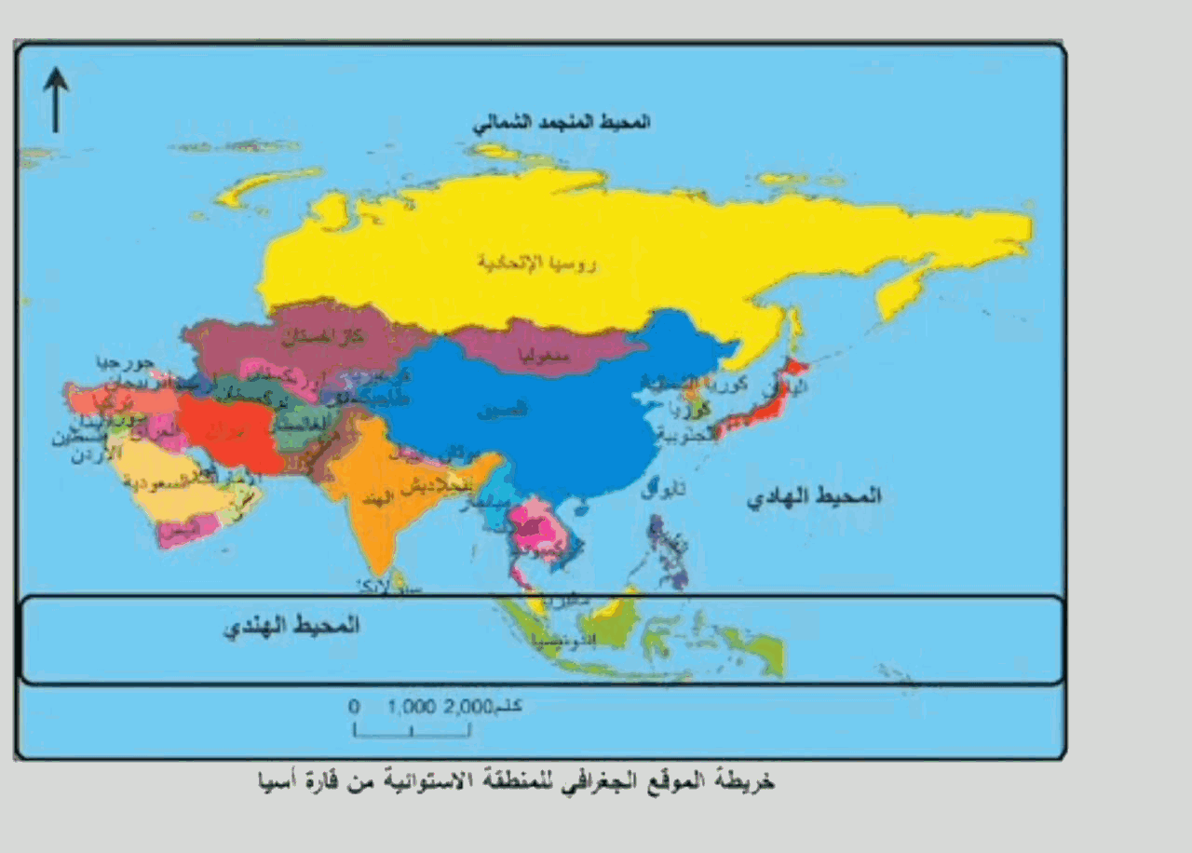

Slide 4
1- ترب التندر
2- ترب البودزول ( التربة الهشة)
3- تربة التشرنوزم
4- تربة المرتفعات
5- الترب الفيضية
6- تربة البحر المتوسط ( التربة الحمراء)
7- تربة اللويس ( التربة الصفراء)
8- تربة الحشائش السمراء
9- التربة الصحراوية
10- تربة اللا ترايت ( المدارية الحمراء)

Slide 5
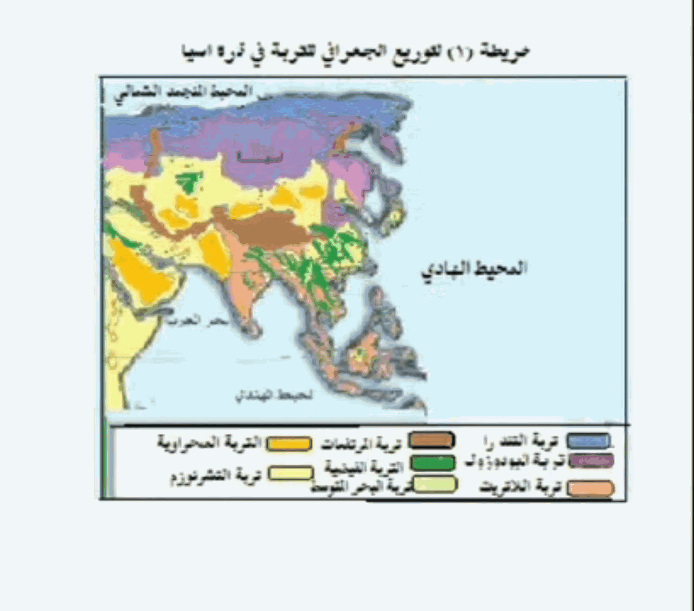

Slide 6
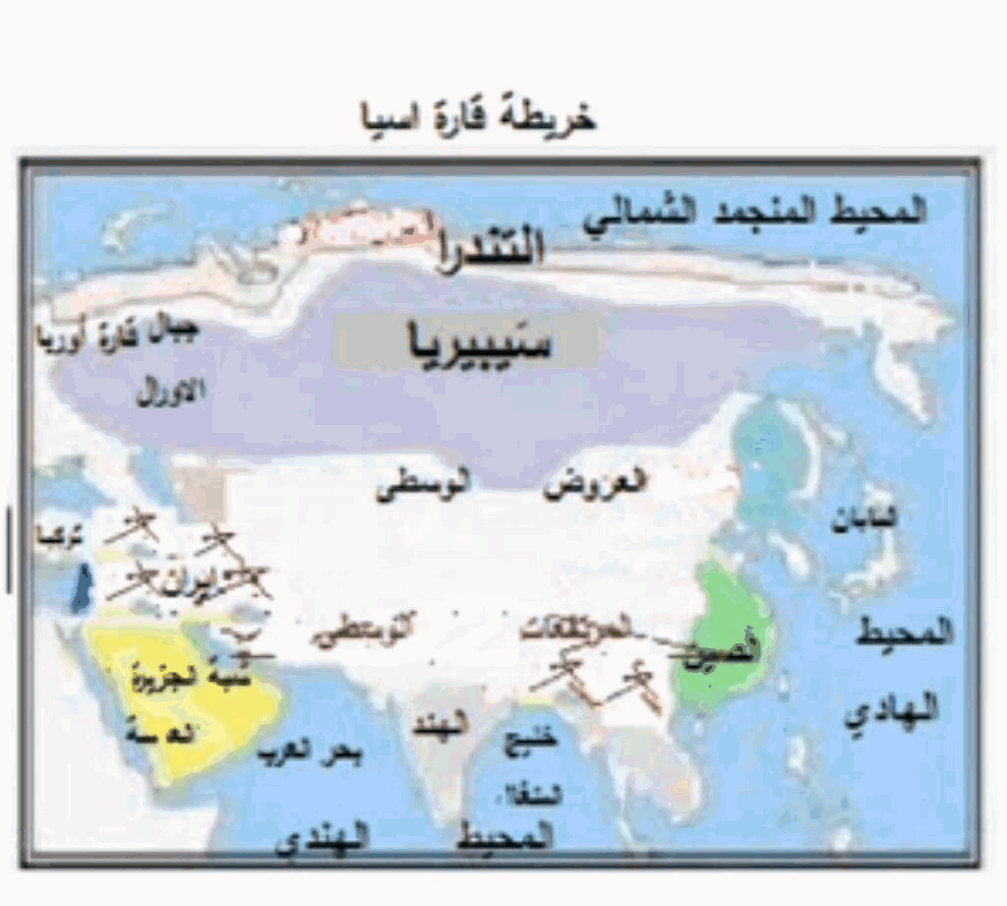

Slide 7
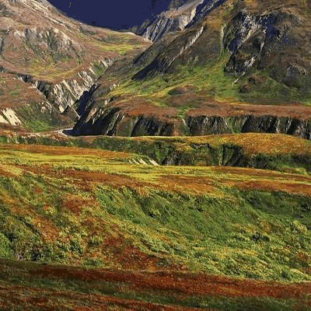
1- تربة التندرا
تنتشر في أقصى شمال القارة، وتتألف من المفتتات التي نقلتها الثلاجات عند حركتها فوق سطح الأرض في الجهات التي غطاها الجليد خلال العصور الجليدية، وخلفتها بعد ذوبان أطرافها أو جزء كبير من كتلتها، لذا فهي خليط من الحصى والجلاميد وذرات الطمى، وهي تربة لا تسمح بتعمق جذورالحشائش التي تنمو خلال فصل النمو القصير.

Slide 8
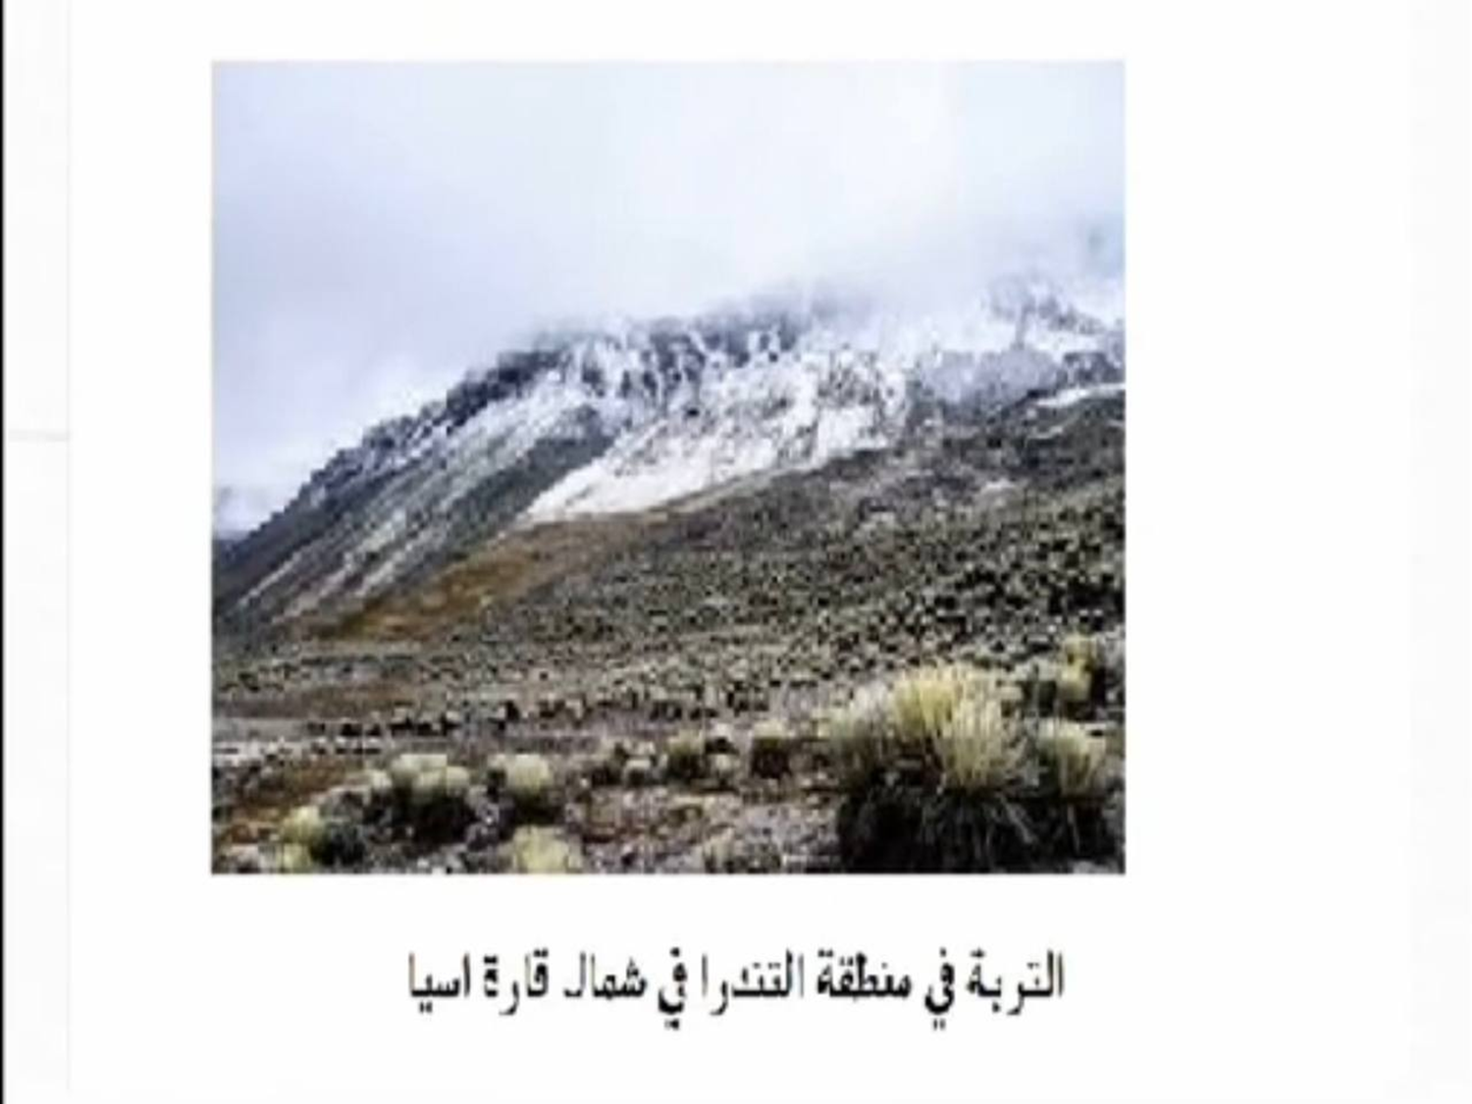

Slide 9
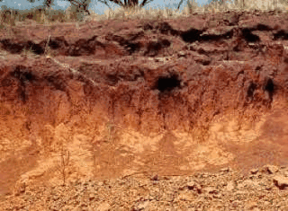
1- تربة البودزول {التربة الهشة}:-
ويتفق توزيعها مع توزيع الغابات المخروطية في الأجزاء الشمالية من آسيا وهي من التربات الفقيرة, حيث الطبقة السطحية منها رقيقة السمك, ويميل لونها الى الاخضرار لكثرة الأوراق المتساقطة, ويوجد نوع آخر من البودزول يتفق توزيعه مع نطاق الغابات النفظية ويتميز بانه اخصب من سابقه ويعزى ذلك الى ما يلي :-
أ) إحتواء الغطاء النباتي في نطاق الغابات النفظية غلى نسبة مرتفعة من كاربونات الكالسيوم مما عمل على إنقاص نسبة الحموضة في التربة .
ب) الأرتفاع النسبي في درجة الحرارة مع قصر فصل الشتاء وبصورة نسبية مما يساعد على تحلل الأوراق وبقايا النباتات المتراكمة على سطح التربة .

Slide 10
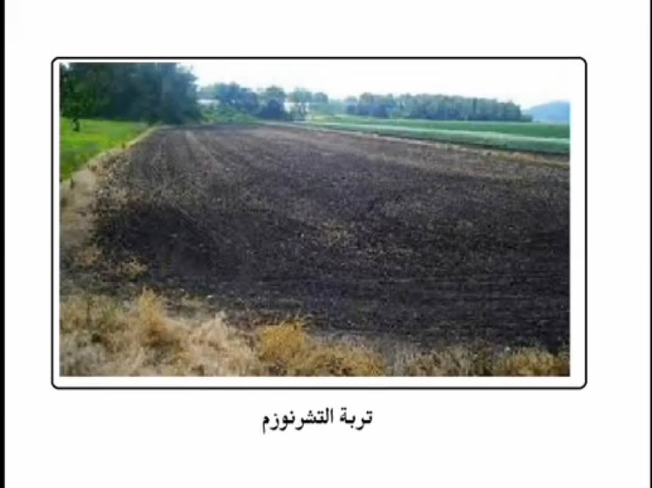
3- تربة التشرنوزم :-
وتنتشر في نطاقات متناثرة من العروض الوسطى, وتتوفر فيها الحشائش الغنية التي وفرت المادة لعضوية للتربة والتي جعلتها من أغنى الترب الزراعية (لونها بني داكن مائل الى السواد) ويطلق عليها تربة القمح .

Slide 11
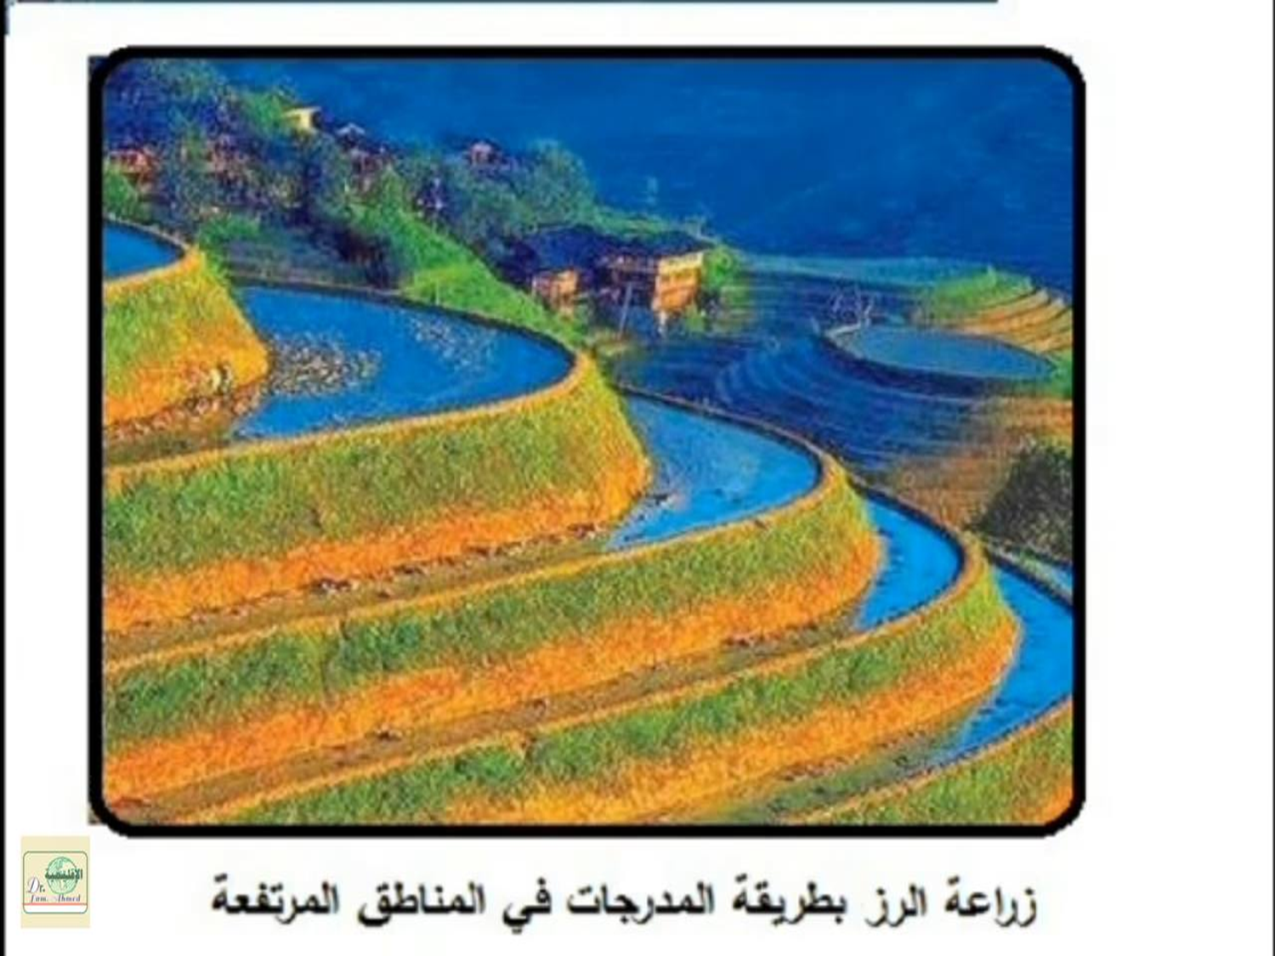
4- تربة المرتفعات
وتتواجد في المناطق الجبلية والهضبة في القارة وتختلف في خصائصها من نطاق الى آخر تبعاً (لطبيعة الصخور الأصلية, ودرجة أنحدار السفوح, وكمية الأمطار الساقطة,والموقع بالنسبة لأشعة الشمس), ويزرع فيها رز المرتفعات لاسيما في اليابان والفلبين والصين وأندنوسيا .

Slide 12
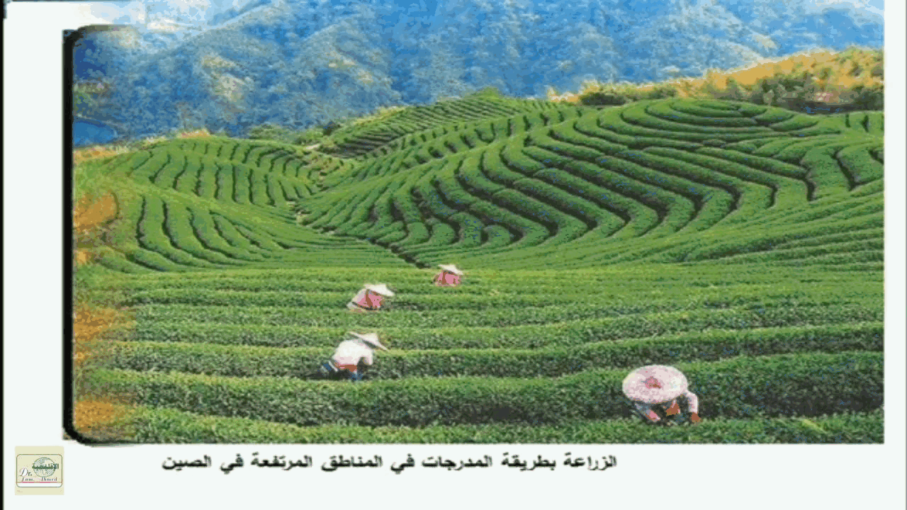

Slide 13
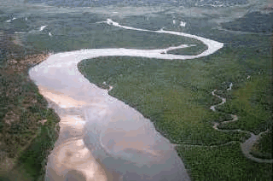
5- التربة الفيضية
تنتشر في أودية الأنهار الكبرى في القارة لاسيما في السهول الفيضية الرسوبية التي كونتها هذه الأنهار وهي من نوع الترب المنقولة لذا تعد من الترب الخصبة وهي من أنواع التربات المنقولة, ولهذا فهي ذات خصوبة متجددة, لغناها بالعناصر العضوية والمعدنية الازمة لنمو المحاصيل الزراعية.

Slide 14
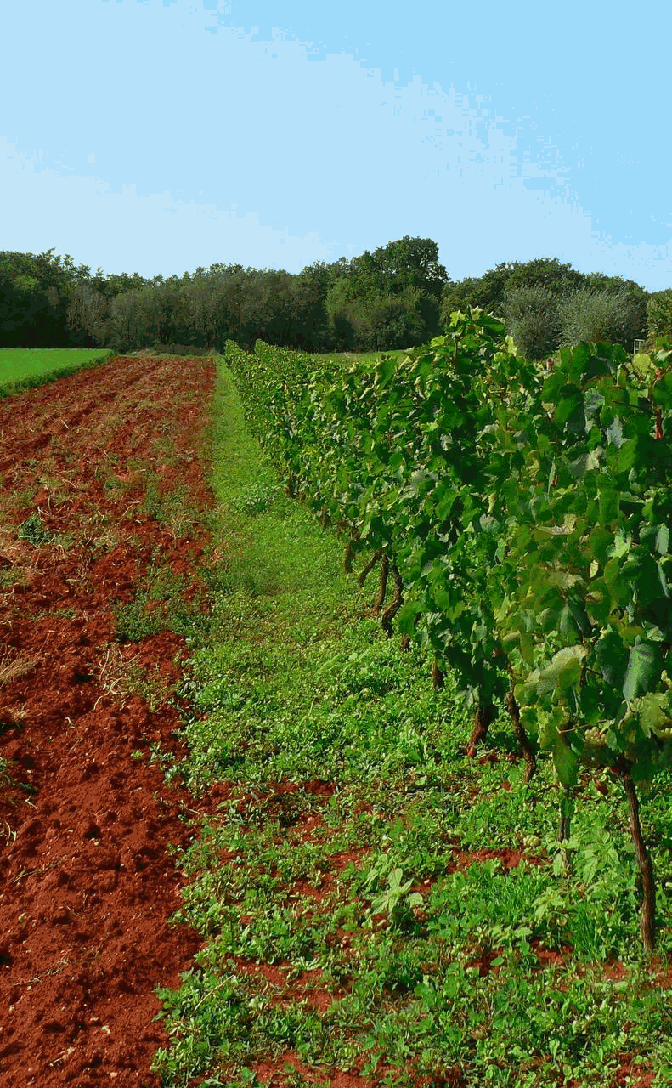
6- تربة البحر المتوسط :-
ويطلق عليها أسم (تربة اليتراروزا Terra Rosa) أو التربة الحمراء, تنتشر في جهات واسعة من غرب آسيا وكذلك في النطاقات المحيطة بالبحر المتوسط, وتحتوي على نسبة عالية من العناصر المعدنية ,ويزرع فيها التبغ وأشجار الفاكهة .
.

Slide 15
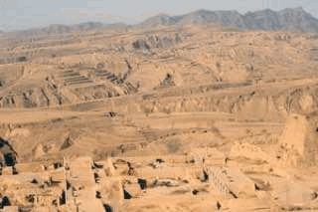
7- تربة اللويس ( التربة الصفراء)
وتغطي مناطق واسعة من شمال الصين, وتتألف من مواد دقيقة حملتها الرياح من هضاب وسط آسيا التي تتسم بالجفاف, لاسيما في شمال الصين وفي منغوليا, وتتميز بارتفاع نسبة المواد العضوية لتحلل النباتات التي طمرتها ذراتها, تتميز بلونها الأصفر (قد أعطت هذا اللون الى الأجزاء الشمالية من الصين وكذلك نهر الهوانكهو)

Slide 16
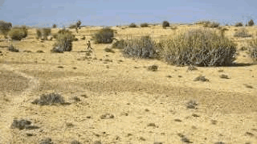
8- تربة الحشائش السمراء
وتتركز في النطاقات الانتقالية بينمناطق الحشائش الصحراوية الجافة في القارة , لذا تتسم بانخفاض خصوبتها لضآلة نسبة المواد العضوية فيها والناتجة عن فقر الغطاء النباتي لقلة الأمطار الساقطة وانتشار ظاهرة الجفاف .
9-التربة الصحراوية :- وتوجد في الجهات الجافة المنتشرة في نطاقات متفرقة من قارة آسيا, لا سيما في الجنوب الغربي وشمال غرب الدكن (صحراء الثار) الى جانب نطاق الصحارى الجافة في وسط آسيا .

Slide 17
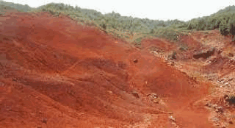
10- تربة اللاتريت ( المدارية الحمراء) :-
(التربة المدارية الحمراء) وتتركز في النطاقات الأستوائية المطيرة في جنوب القارة وهي تربة فقيرة إذ يساعد إرتفاع درجة الحرارة على سرعة تحلل المواد العضوية القابلة للذوبان, بينما تساعد غزارة الأمطار على إنجراف تلك المواد, يميل لونها الى الأحمرار لأحتوائها على أكاسيد الحديد غير القابلة للذوبان في الماء .

Slide 18
نهاية المحاضرة

